Slide 1

Desarrollo y América Latina
Prof. Rodrigo Rodrigues-Silveira
Universidad de Salamanca

Slide 2

¿Por qué modernizar la economía?

Slide 3

La modernización del estado
El efecto de la crisis de 1929
Colapso de las redes de comercio internacional (que se intensificará con la II Guerra Mundial)
Creación de instituciones orientadas hacia el desarrollo económico
Requisito: La organización de un servicio civil profesional
Efecto: La generación de un tipo neopatrimonialista de gobierno
Expansión de la participación (inclusión política de las masas urbanas)
Corporativismo
Expansión de derechos civiles y sociales

Slide 4
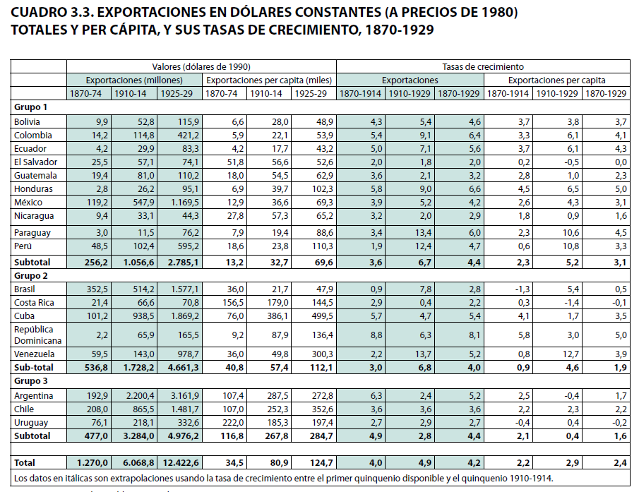

Slide 5
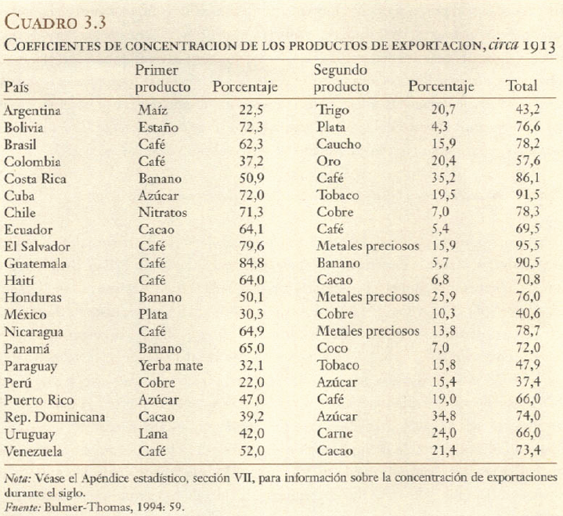

Slide 6
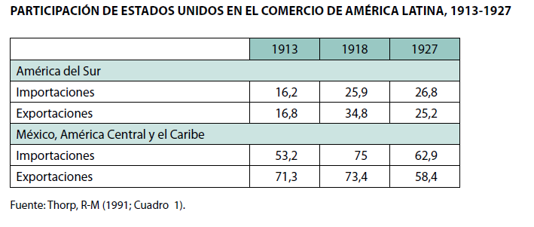
Economía a principios del siglo XX
Dependencia de mercados exteriores:
Para mantener la economía activa
Para financiar a los estados
Impactos negativos para el desarrollo de la industria por las tasas de cambio

Slide 7
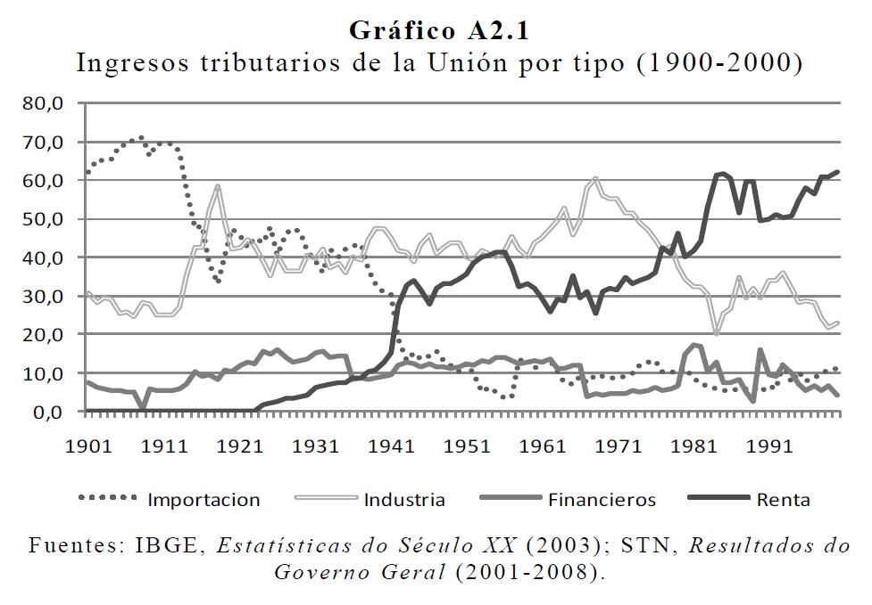

Slide 8
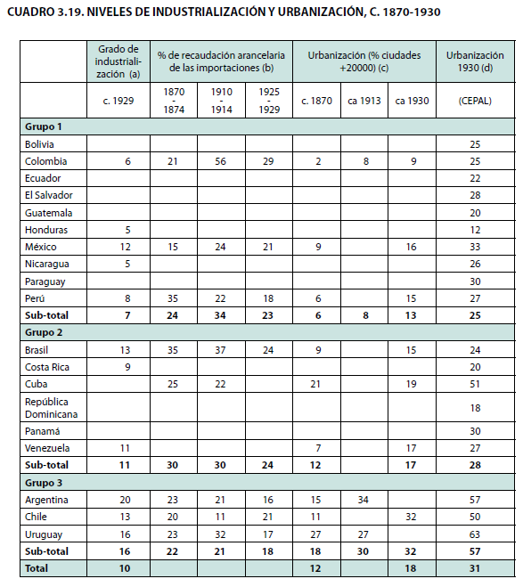

Slide 9

La crisis de 1929 y el nuevo modelo
Crisis de 1929
Otros factores: la Segunda Guerra Mundial
Consecuencias más directas:
Necesidad de sustitución de importaciones
Necesidad de diversificación económica
Necesidad de formación de un mercado interno

Slide 10

Transición al nuevo modelo
Creación de empresas públicas
Incorporación de trabajadores a través de esquemas corporativos con beneficios de la seguridad social
Inversión en grandes proyectos de infraestructura de energía, transporte y comunicación
En algunos países, eso se ha dado a partir de esquemas autoritarios y, en general, de carácter populista

Slide 11
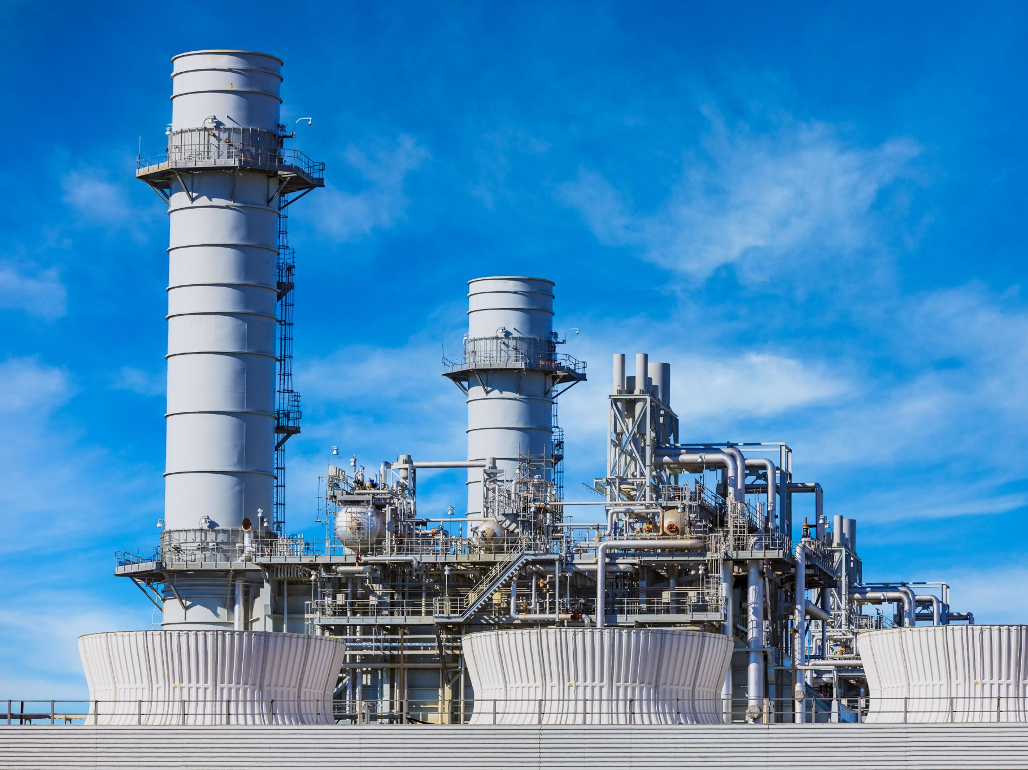
La Industrialización por Sustitución de Importaciones

Slide 12
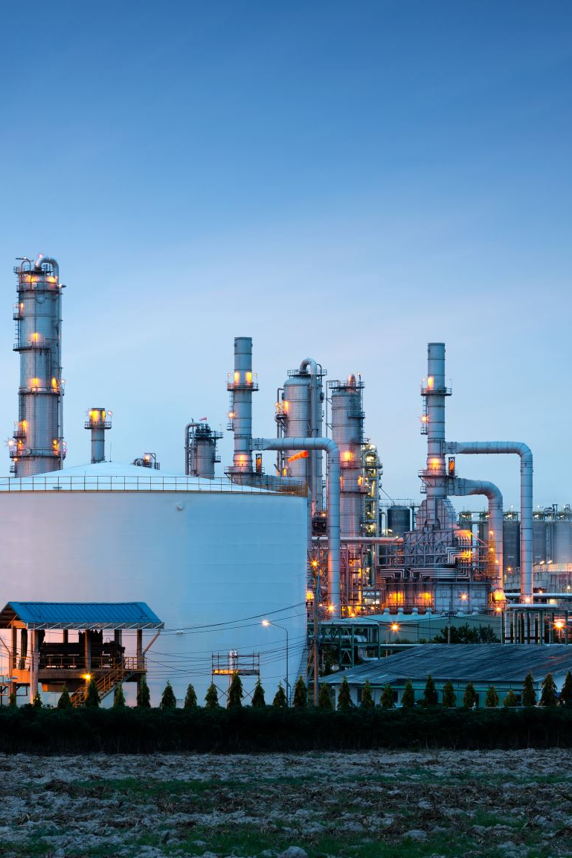
La ISI
¿Qué es la ISI?
Capitalismo de estado
Encadenamientos productivos controlados por el estado
Fuerte proteccionismo fiscal y aduanero
Sectores y recursos estratégicos
Protección social sesgada hacia los funcionarios públicos y a sectores vinculados al trabajo industrial urbano

Slide 13
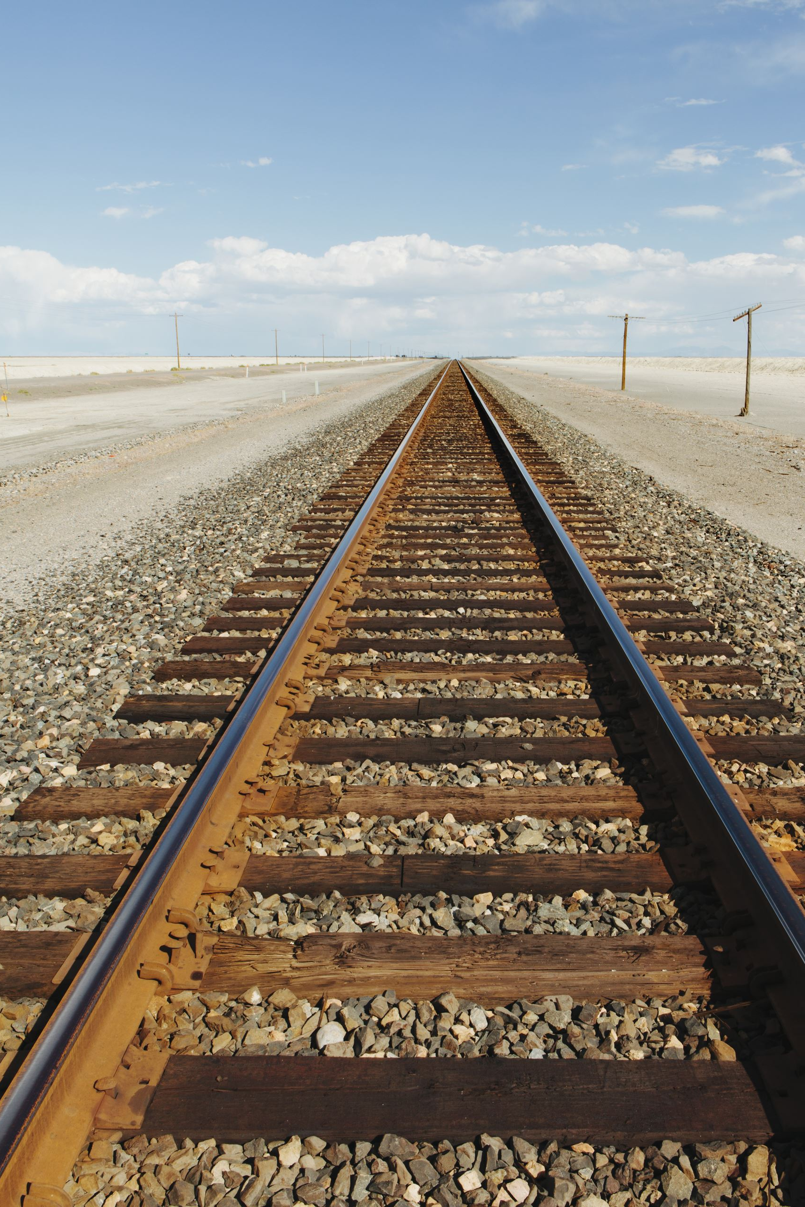
La ISI – conquistas y límites
El crecimiento espantoso de América Latina hasta la década de 1970
La crisis del petróleo y el crecimiento con base en el endeudamiento público
Esquemas corporativos de incorporación selectiva de clases trabajadoras en relación a:
Procesos de negociación política
Políticas redistributivas del Estado

Slide 14

La ISI – conquistas y límites
Los pies de barro de la ISI:
Irracionalidades, e ineficiencias administrativas
proteccionismo y demasiada orientación hacia adentro (i.e., uso de la economía para fines de state building).
Alta segmentación del mercado laboral con fuerte informalidad urbana y baja mercantilización en la agricultura no destinada a la exportación
En su momento final, fuertemente dependiente del endeudamiento externo

Slide 15
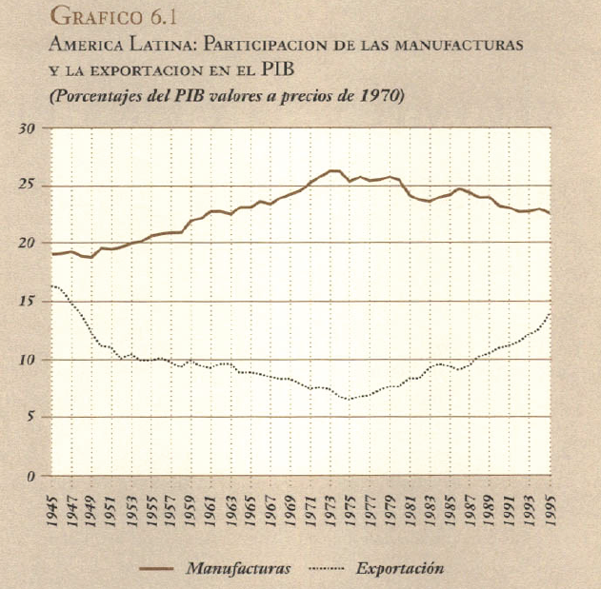

Slide 16
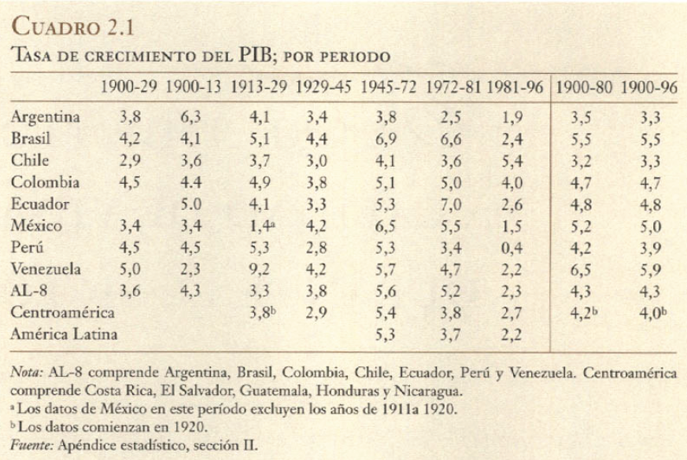

Slide 17
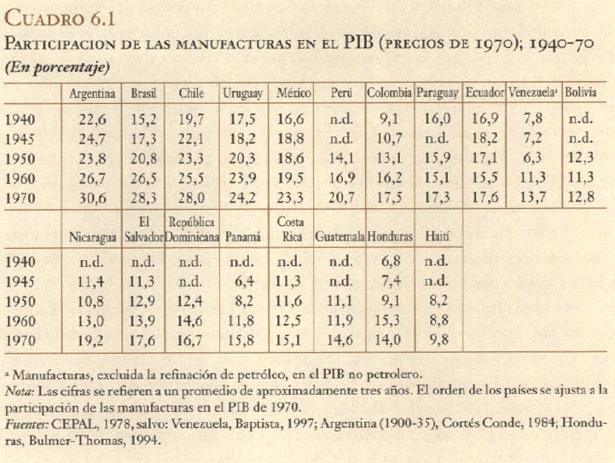

Slide 18
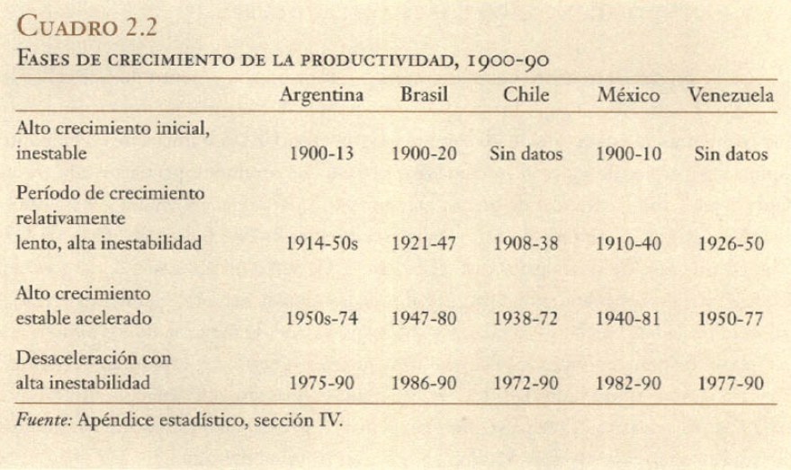

Slide 19
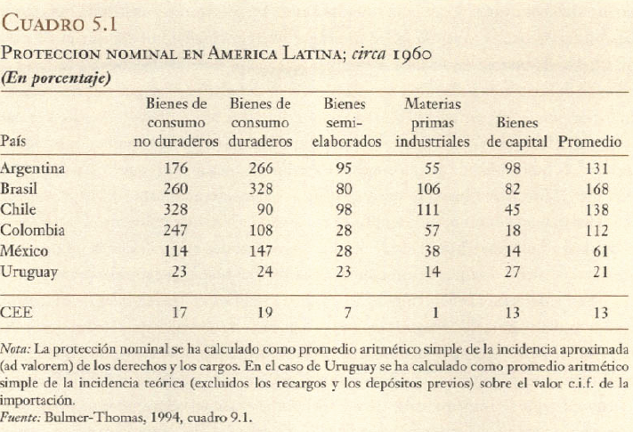

Slide 20
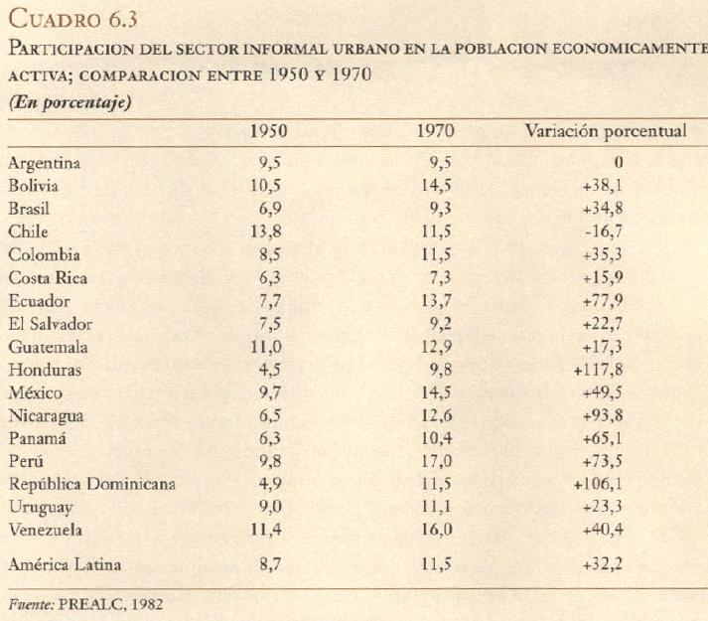

Slide 21
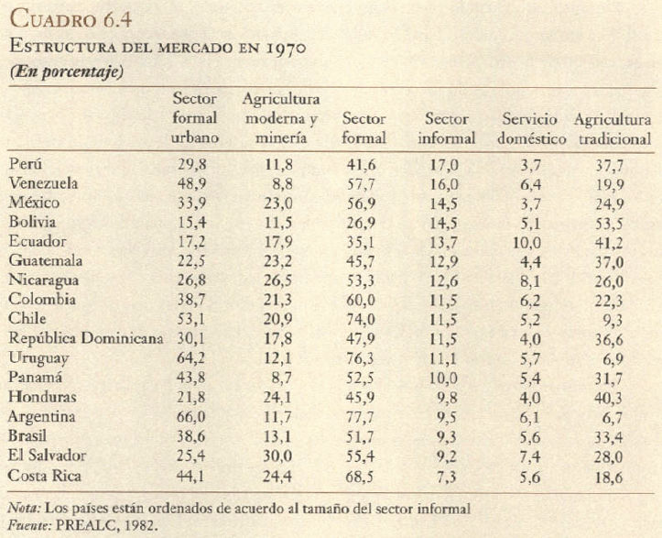

Slide 22
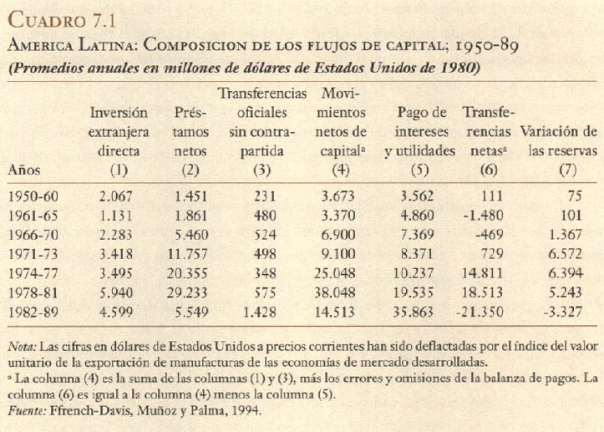

Slide 23

Demografía y Urbanización

Slide 24
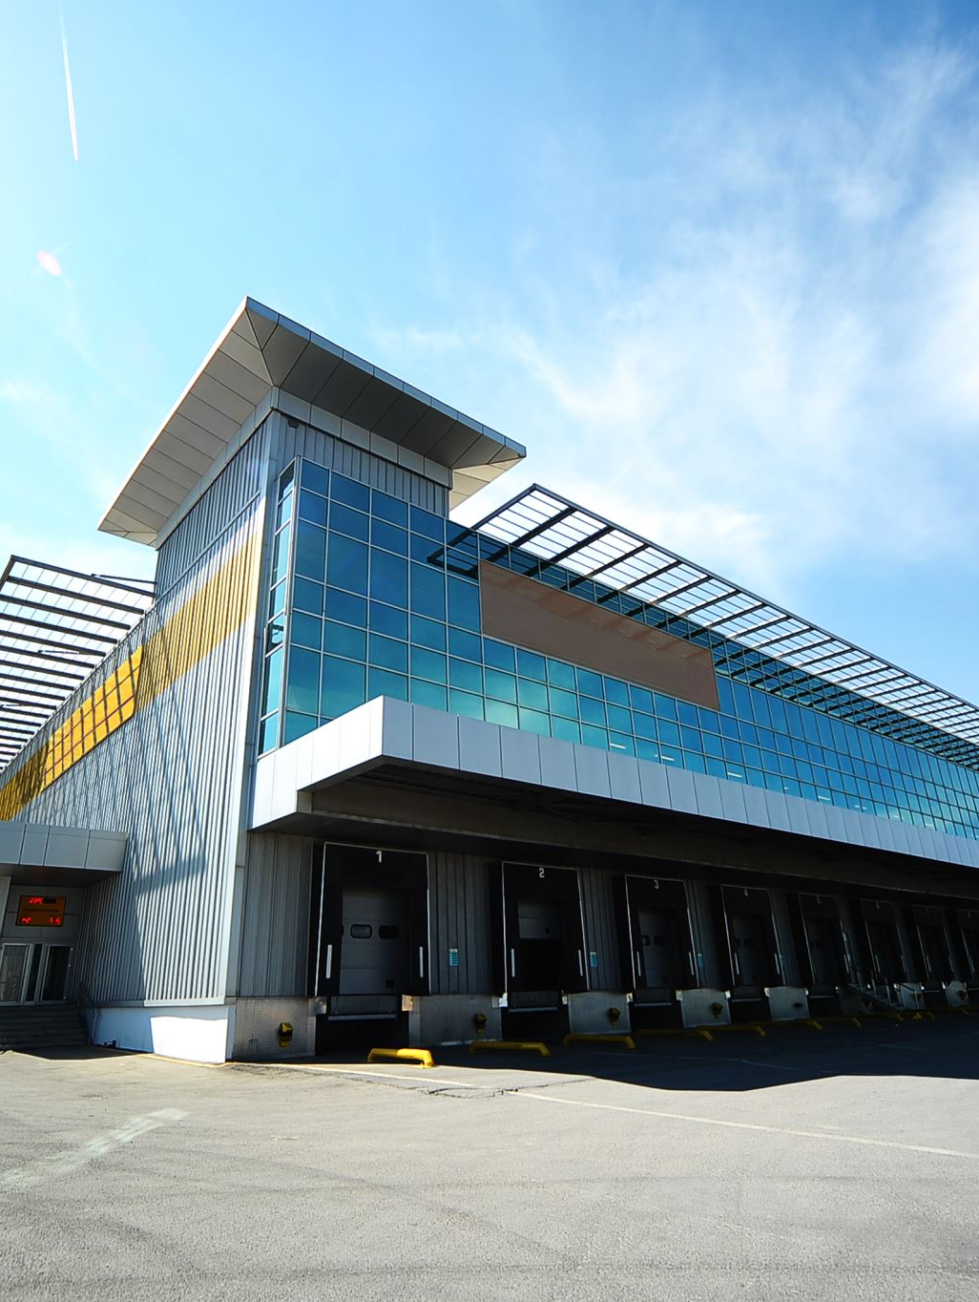
Demografía y Urbanización
¿Cómo ayudan a entender el estado y las reformas?
Manifiestan el cambio radical y rápido en la estructura cotidiana de vida de los ciudadanos durante el siglo
Reflejan nuevas estructuras de demanda por políticas públicas
Levantan nuevos cuestionamientos y conflictos alrededor de cuáles deben ser las prioridades de la acción del estado

Slide 25

Los cambios demográficos
La transición demográfica
Transición de un régimen demográfico caracterizado por altas tasas de mortalidad y natalidad a otro con bajas tasas de ambos
Durante el siglo XX, la región (con diferencias significativas entre los países), pasó de niveles altos de fertilidad a niveles reducidos.
Países del Cono Sur con una transición relativamente precoz

Slide 26

Los cambios demográficos
Aumentos significativos de la esperanza de vida y reducción en la mortalidad infantil
Se dan por la rápida urbanización y por la expansión de las capacidades del estado en proveer servicios básicos como agua y drenaje.
No obstante, todavía existen diferencias enormes entre los países de la región

Slide 27
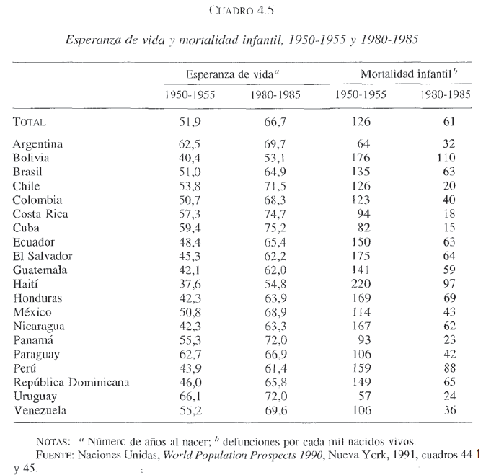

Slide 28
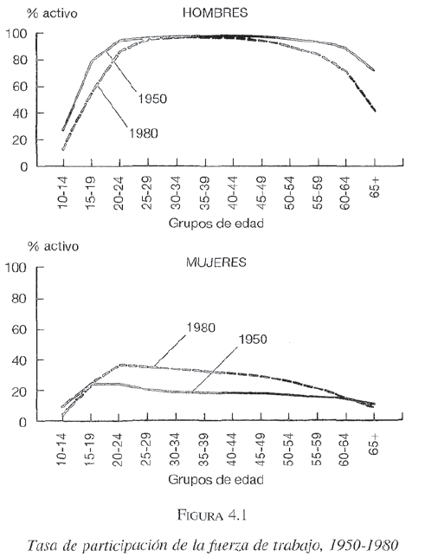
La incorporación femenina al mercado laboral

Slide 29
Los cambios demográficos
Otros fenómenos relacionados:
La migración interna – en particular el movimiento de expulsión de las poblaciones rurales hacia las ciudades y su incorporación en el trabajo laboral informal o formal asalariado
La emigración – impulsada por diferentes crises de parte de la población a otros países de la región, pero principalmente para EEUU y Europa.

Slide 30

La urbanización latinoamericana
Crecimiento rápido y desordenado de las ciudades
Rápido crecimiento económico ha significado el éxodo del campo hacia las ciudades y el crecimiento acelerado de la población autóctona urbana
La concentración de los esfuerzos de construcción institucional del estado en el centro ha debilitado las ciudades en términos de calidad de vida, planeamiento e infraestructura urbana

Slide 31
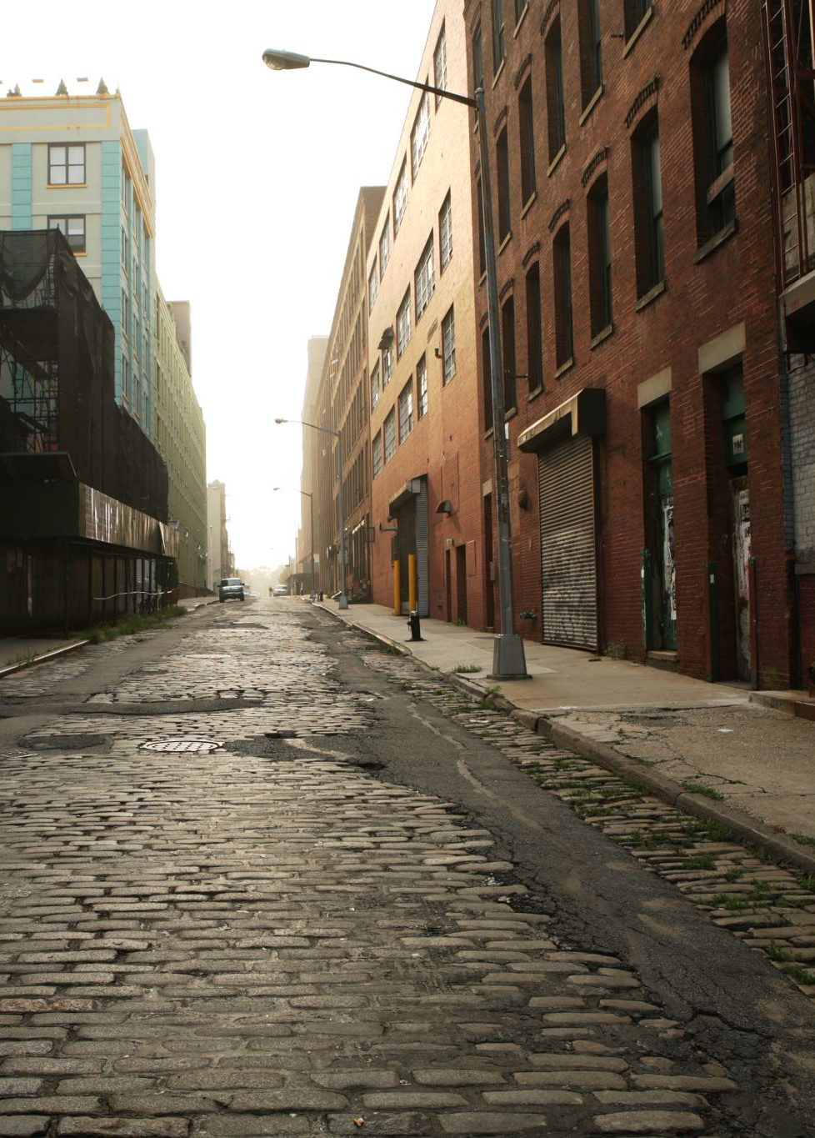
La urbanización latinoamericana
Concentración de la población en metrópolis
Tendencia que se suma al hecho de que oficinas gubernamentales se concentraban en grandes ciudades
Fuerte segregación urbana y heterogeneidad
Ocupación desordenada del suelo urbano
Hiper-terciarización de las ciudades latinoamericanas
Empleo público como importante fuente de empleo urbano formal

Slide 32
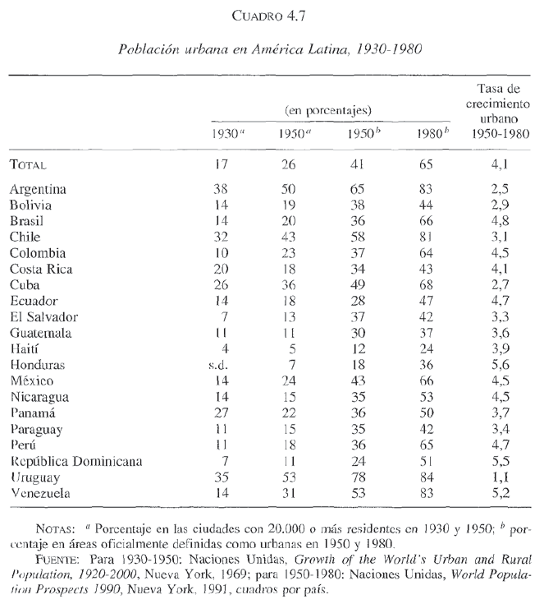

Slide 33
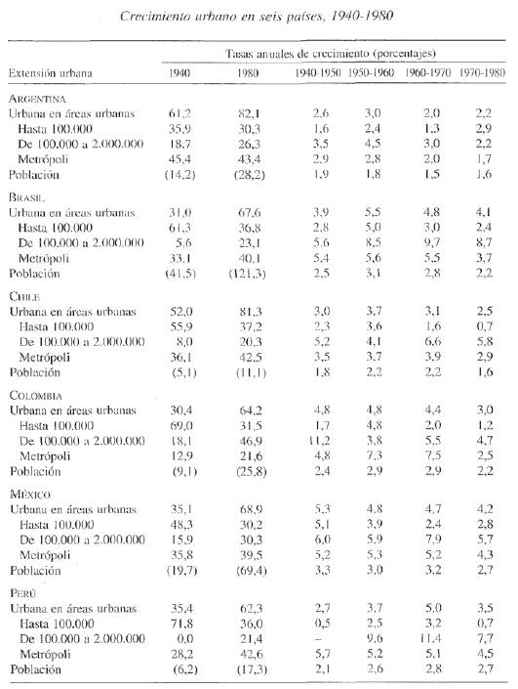

Slide 34
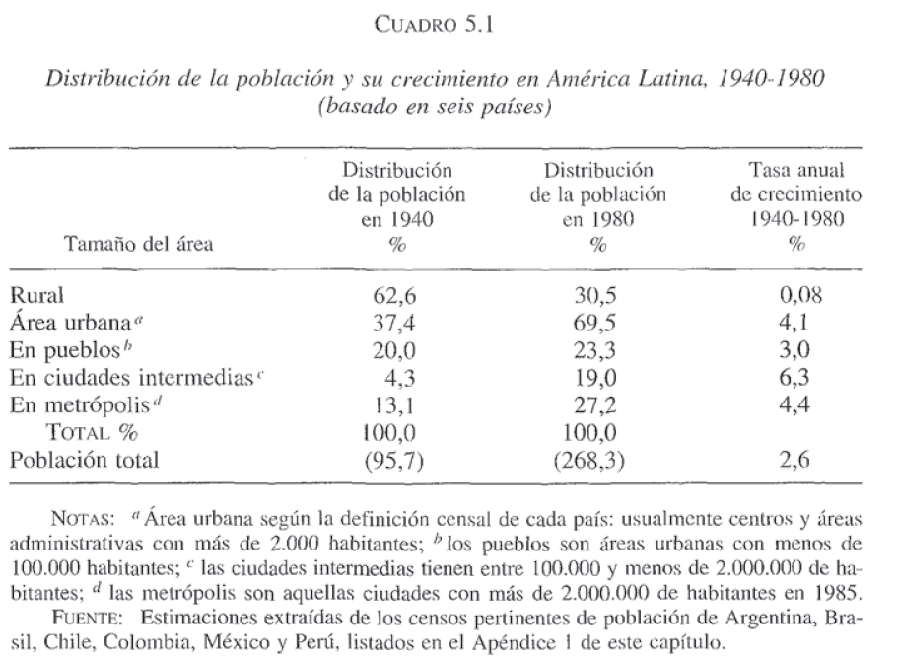

Slide 35

Corporativismo como método de inclusión de las masas en el proceso político

Slide 36
Corporativismo
Sistema de representación de intereses
Forma de relación entre Estado y Sociedad Civil organizada
En general se observa entre órganos ejecutivos del Estado y organizaciones de la sociedad civil – Sindicatos, patronales, ONGs.

Slide 37

Corporativismo
Se opone a otras formas de representación de interés:
Pluralismo político (sistema opuesto)
Sindicalismo
Populismo

Slide 38

Corporativismo
Unidades constituyentes:
Singulares
Compulsorias
No-competitivas
Ordenadas jerárquicamente
Diferenciadas según categorías funcionales
Reconocidas por el Estado
Con el monopolio de representación de dicha categoría junto al Estado
Control en la selección de los líderes y de la articulación de los intereses

Slide 39
Corporativismo
Desarrollo histórico
disposiciones políticas de algunos Estados europeos en los años 30 que tenían una estrecha afinidad con el autoritarismo político y el fascismo.
Forma de controlar el conflicto social
Conciliación entre trabajadores y empresas por medio del Estado
Posibilitar beneficios a cambio de paz social
Restricción de formas más radicales o movilizadoras de acción sindical
Adoptado por varios países de A.L. – Argentina, Brasil, México, Perú…

Slide 40

Autoritarismo Burocrático

Slide 41

Dictaduras militares en América Latina
Ecuador, 1963–1966 y 1972–1978
Guatemala, 1963–1966 y 1969-1985
Brazil, 1964–1985
Bolivia, 1964–1970 y 1971–1982
Argentina, 1966–1973 y 1976–1983
Peru, 1968–1980
Panama, 1968–1989
Honduras, 1963–1966 y 1972–1982
Chile, 1973–1990
Uruguay, 1973–1984.

Slide 42

Autoritarismo Burocrático
Un desarrollo de:
Los límites de la ISI para alcanzar nuevos niveles de industrialización y crisis económicas
Desarrollo de la burocracia y su captura por partidos políticos o movimientos populistas
Necesidad de mayor eficiencia en la gestión pública de sectores clave
Creciente participación de sectores populares en la política (sindicatos)

Slide 44

Autoritarismo Burocrático
Combinación de:
Altos niveles de modernización económica
Ausencia de democracia política
Existencia de un sistema de exclusión de los movimientos sociales

Slide 45

Autoritarismo Burocrático
Características:
Exclusión de los obreros incorporados durante las fases populistas
Empleo de tecnócratas como base del gobierno
Neutralización de las estructura corporativistas anteriores

Slide 46
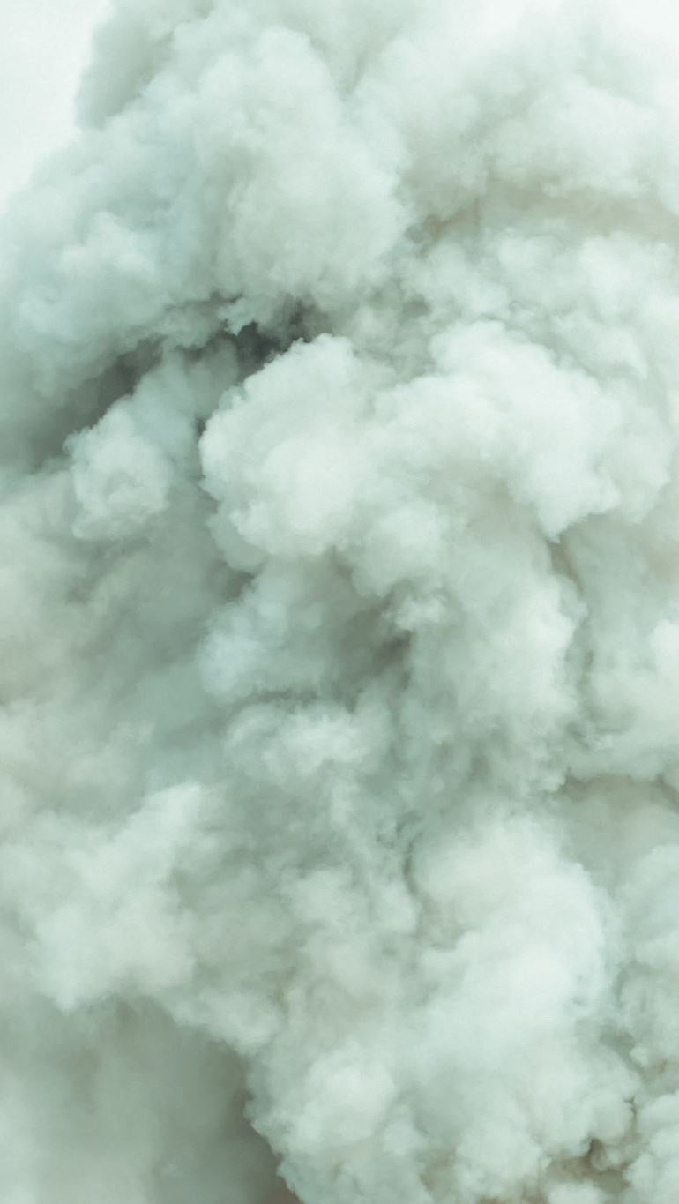
Autoritarismo Burocrático
Tecnocracia:
Basada en la idea que el gobierno para ser eficiente debe ser blindado contra interferencias de carácter político-partidario
Resultado:
Exclusión no sólo de los partidos sino de los movimientos sociales como un todo (así como de toda la oposición política)

Slide 47

Autoritarismo Burocrático
Tecnócrata:
Independiente de los partidos
Basado en la eficiencia técnica
Actor necesario para superar las prácticas tradicionales
Formación profesional en el extranjero (EEUU)

Slide 48
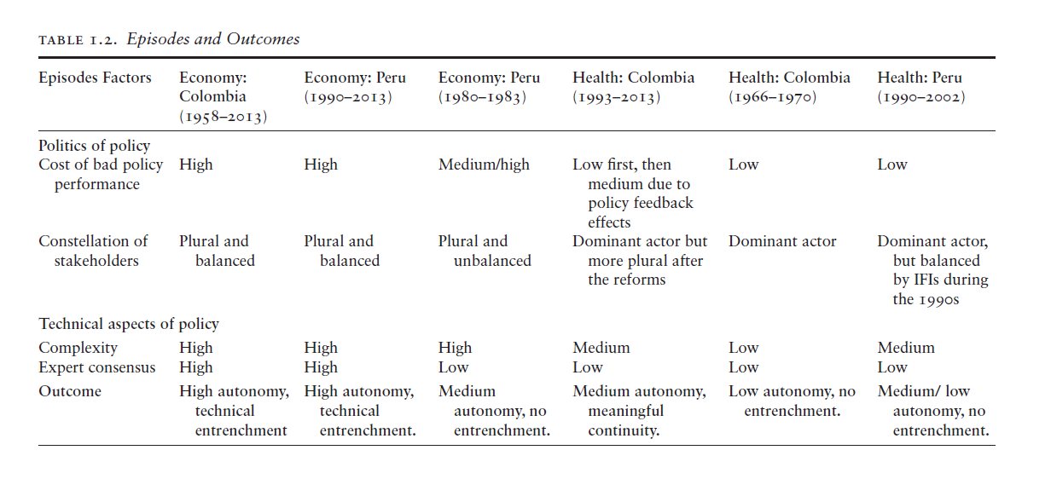
Autoritarismo burocrático

Slide 49
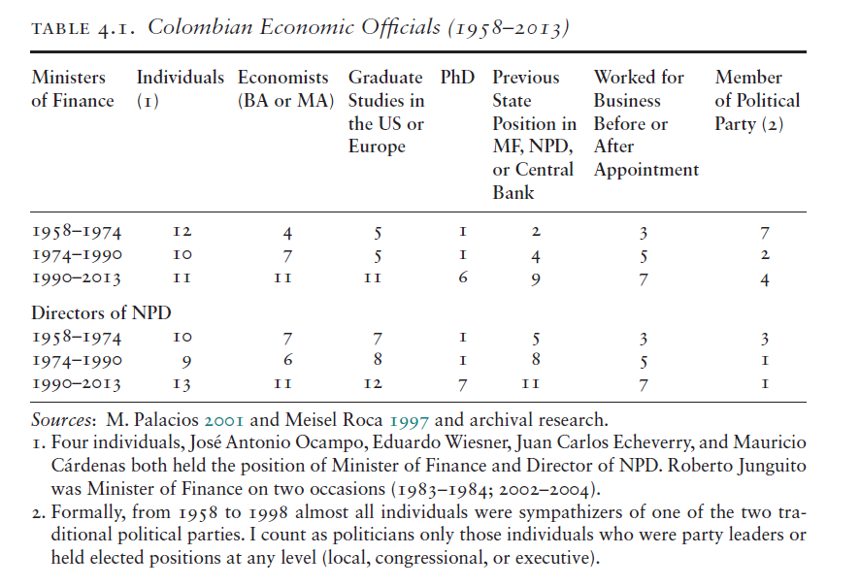

Slide 50
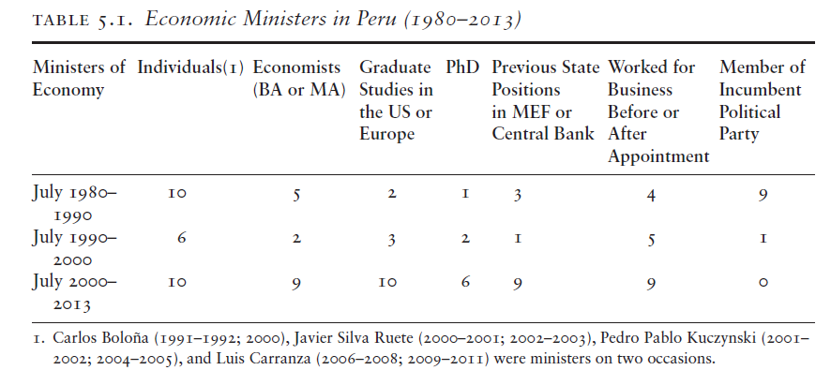

Slide 51

Autoritarismo Burocrático
Métodos:
Desarrollo de la burocracia
Hipertrofia de las agencias ejecutivas y de la burocracia militar
Aislamiento burocrático
Represión de movimientos sociales

Slide 52

La crisis del modelo desarrollista

Slide 53
Crisis de la deuda en AL
Deuda
Crecimiento
Deuda
Crisis

Slide 54

Crisis de la deuda en AL
Exportación de productos primarios – debilidad frente a choques externos
Excepto algunos países – economías poco diversificadas y dependientes de recursos naturales o de la agricultura
Deterioro de los términos de intercambio (productos primarios vs industriales) ha empeorado la situación en la década de 1980.

Slide 55

Crisis de la deuda en AL
Situación política bastante frágil de los países de la región
Dependencia de las ayudas del FMI y del Banco Mundial
Mecanismo: ayuda a cambio de ajustes estructurales en la economía

Slide 56

Crisis de la deuda en AL
Altos niveles de déficit público
Inflación alta
Balanza comercial negativa
Recortes de importaciones ha provocado una reducción drástica en los ingresos de los estados más dependientes del comercio exterior

Slide 57
Crisis de la deuda en AL
Recortes en el gasto afectaron:
Políticas sociales (educación, sanidad y pensiones)
Inversión pública (infra-estructuras)
Sueldo de los funcionarios públicos
Gasto siguió elevado – por el pago de los intereses de la deuda externa

Slide 58

Crisis de la deuda en AL
Fracaso de las propuestas ortodoxas del FMI
Adopción de los “planes” de estabilización de carácter heterodoxo:
Congelación de precios
Corralito
Fracaso de los planes y mayor hundimiento de las economías en algunos de los países y éxito en otros
Diferencia: disciplina fiscal en unos y no en otros

Slide 59

Crisis de la deuda en AL
Resultados de la crisis:
Incapacidad de los gobiernos de seguir una estrategia de desarrollo controlado por el Estado y financiado por préstamos internacionales
Pérdida de apoyo político a los proyectos nacional-desarrollistas
Necesidad de abertura comercial y liberalización económica
Necesidad de reformas en la gestión de los gastos públicos

Slide 60

Crisis de la deuda en AL
Resultados de la crisis:
Adopción de las reformas neoliberales de modo acrítico
Privatización de empresas con valor inferior a su valor de mercado
Privatización de empresas que se convirtieron en monopolios privados, sin intentar aumentar la competencia.

Slide 61
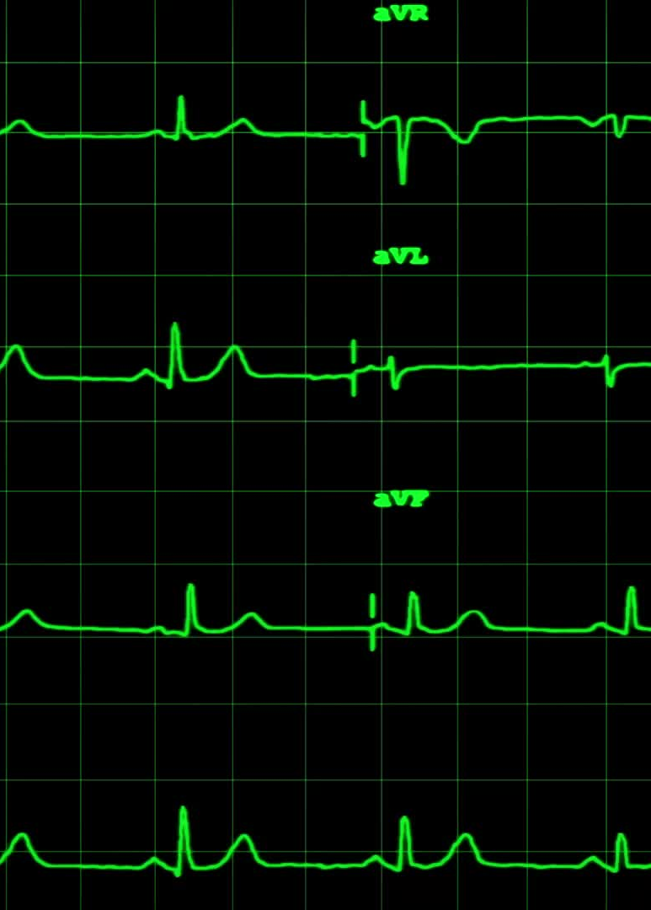
La crisis del estado desarrollista
Síntesis
Causantes– colapso de las fuentes internacionales de financiación. Imposibilidad de crecimiento por medio de deuda
Sin embargo, el grado en que se han dado reformas dependió del momento y de la existencia o no de fuertes instituciones o grupos en la élite en favor de un estado con fuerte intervención en la economía (Chile vs Brasil).
La crisis del modelo de crecimiento ha dado lugar a la interpretación que el mismo modelo había fracasado y había la necesidad de reformas profundas en la actuación del estado

